Slide 1
Proyecto Inteligencia Artificial
Comparación de Aprendizaje entre Jugadores y un Agente Inteligente en Snake
Marco Ferraro Rodriguez
Gabriel Revillat Zeledón
Steven Nuñez Murillo
Universidad de Costa Rica | Escuela de Ciencias de la Computación e Informática | CI-0129

Slide 2
Agenda
Objetivos
Metodología
Resultados
Conclusiones
Resultados
Conclusiones
Universidad de Costa Rica | Escuela de Ciencias de la Computación e Informática | CI-0129

Slide 3
OBJETIVOS

Slide 4

Objetivo General
Comparar el rendimiento en el juego Snake de jugadores contra un agente inteligente

Slide 5
Objetivos Específicos
Objetivo Específico 1
Recolectar datos de jugadores en un juego Snake
Objetivo Específico 2
Recolectar datos de un agente inteligente en un juego Snake

Slide 6
METODOLOGÍA

Slide 7
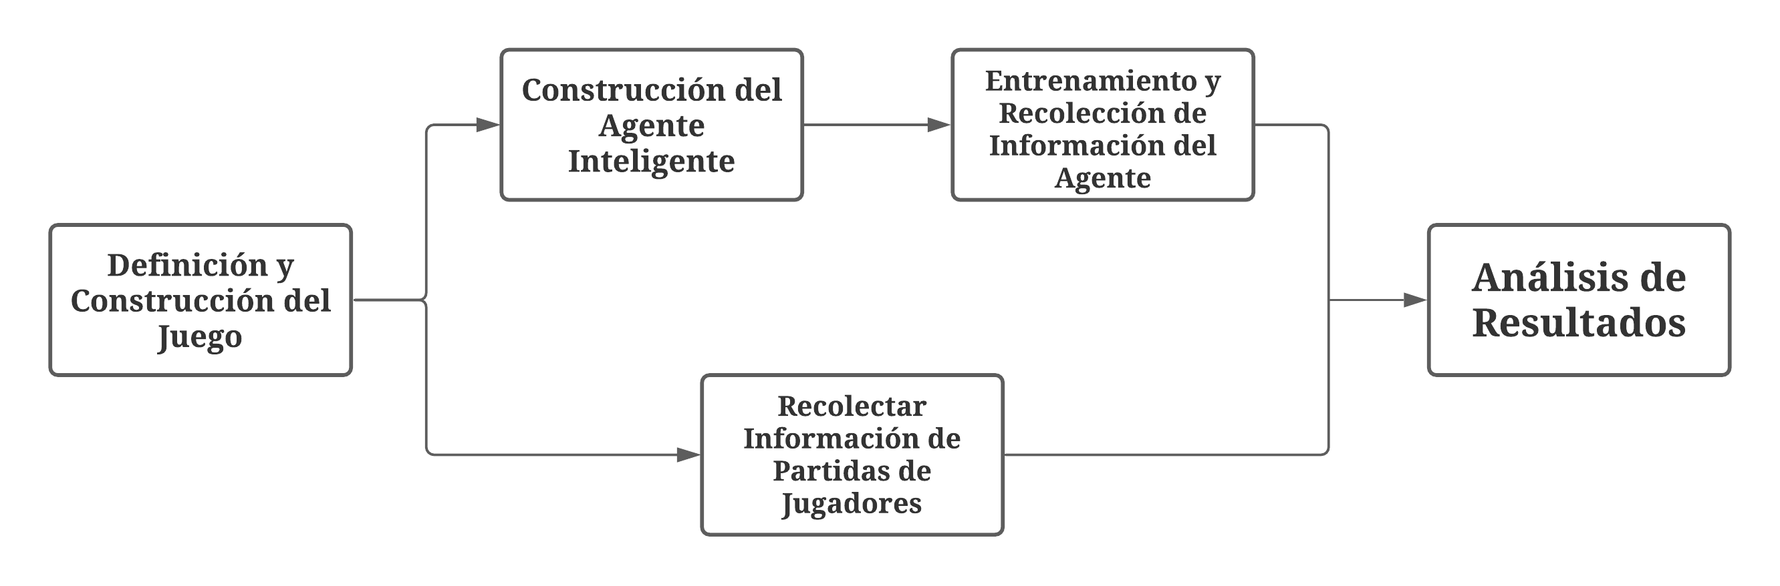
Etapas de Metodología

Slide 8
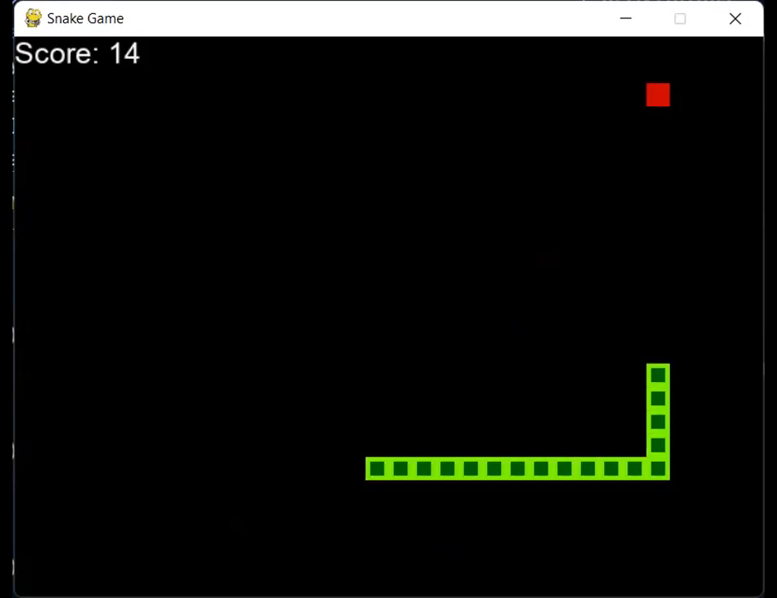
Definición y Construcción del Juego
Acciones
Cambios de dirección
Arriba
Abajo
Izquierda
Derecha

Slide 9
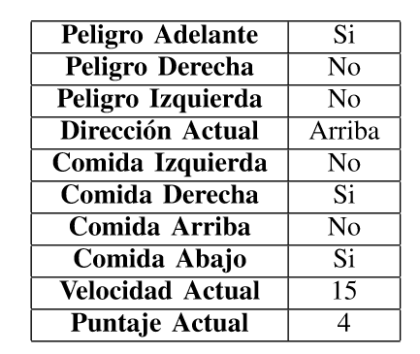
Definición y Construcción del Juego
Representación de un estado

Slide 10
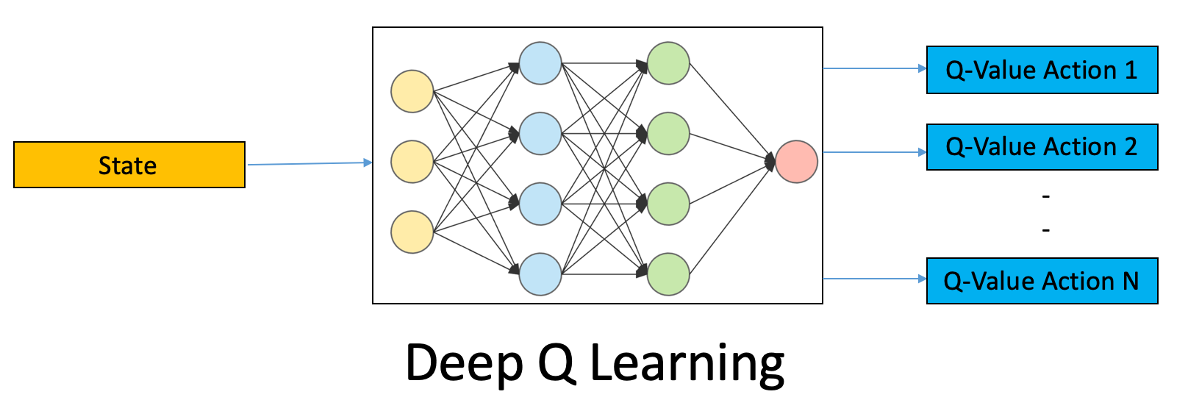
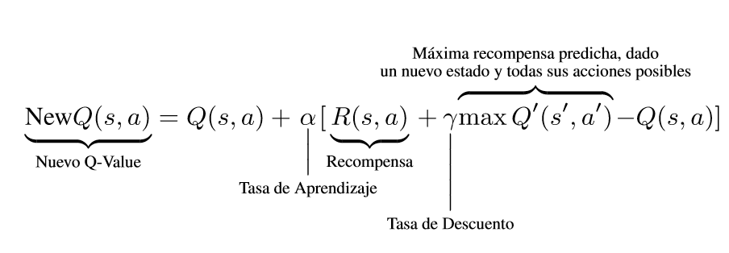
Construcción del Agente

Slide 11

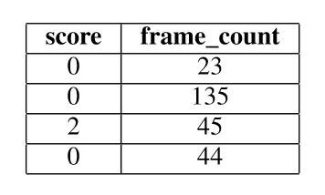
Entrenamiento y Recolección de Información del Agente

Slide 12
Entrenamiento y Recolección de Información del Agente
Partidas de entrenamiento y
evaluación
135 partidas de entrenamiento
15 partidas para evaluar

Slide 13

Recolectar Información de Jugadores
Sesión 1
Sesión 2
Sesión 3

Slide 14
Recolectar Información de Jugadores

Slide 15
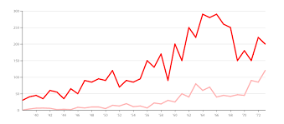
Análisis de Resultados
Rubros para analizar
Puntaje
Media de puntaje
Frames
Media de frames
Mejor partida
Peor partida

Slide 16
RESULTADOS

Slide 17
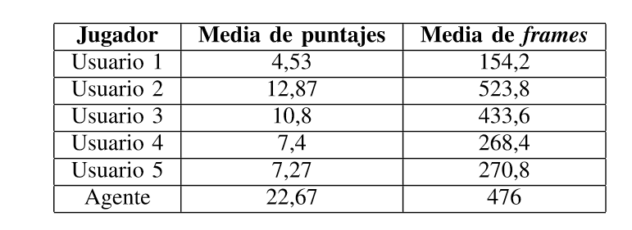
Resultados

Slide 18
Usuario 1

Slide 19
Usuario 2

Slide 20
Usuario 3

Slide 21
Usuario 4

Slide 22
Usuario 5

Slide 23
Agente (Entrenamiento)

Slide 24
Agente (Entrenamiento)

Slide 25
Agente

Slide 26
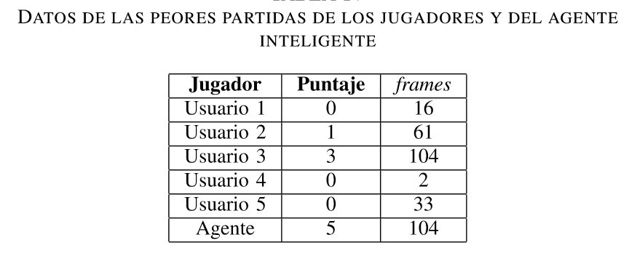
Resultados

Slide 27
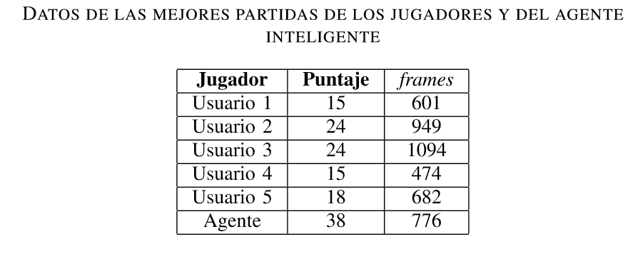
Resultados

Slide 28
CONCLUSIONES

Slide 29
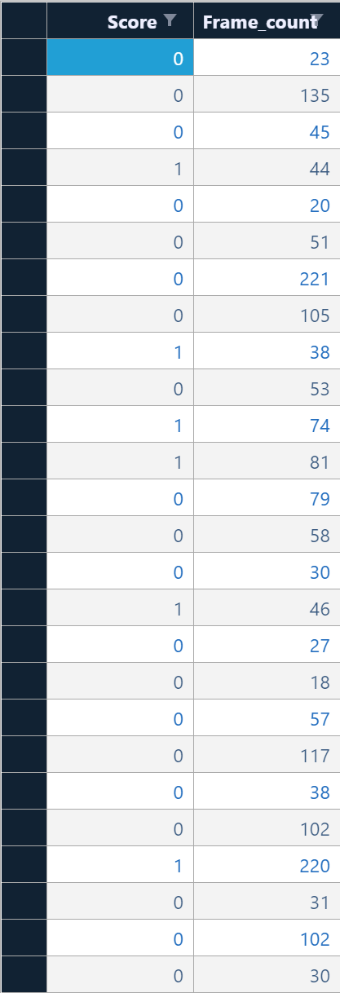
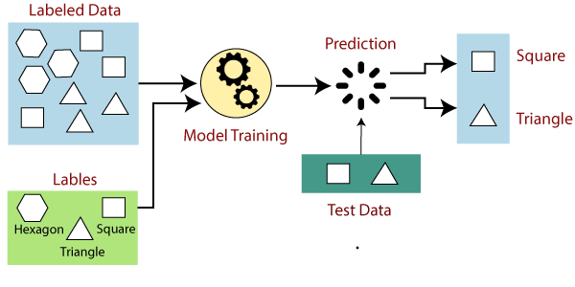
Conclusiones

Slide 30
Preguntas

